Slide 1
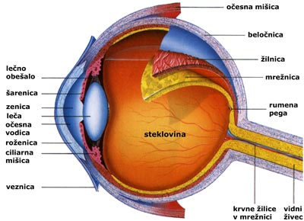
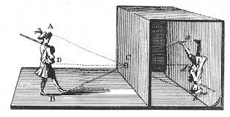
KAMERA OBSCURA IN FIZIKALNI MODEL OČESA
OPTIČNE NAPRAVE

Slide 2
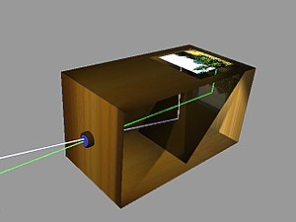
Kaj je kamera obskura?
Kamera obskura (lat. camera obscura – temna soba) je zatemnjen prostor, kamor svetloba prehaja skozi majhno odprtino. Na nasprotni steni vidimo obrnjeno sliko.
Renesanca: dodali lečo in z njo izostrili sliko
17. stoletje: kot majhna škatlica, kamor so na steno, ki je nasproti luknjice namestili prosojni papir.
Fotografski aparat je izboljšana kamera obskura.

Slide 3
Človeško oko je čutilo. Deluje podobno kot kamera obskura.
Svetloba, ki se odbije od teles, gre skozi očesno lečo in se zbere na mrežnici.
Nastane POMANJŠANA IN OBRNJENA SLIKA.
Nato pa čutnice svetlobne dražljaje pretvorijo v električne impulze, ki po vidnem živcu prispejo do možganov, kjer nastane POKONČNA SLIKA.
Vrste čutnic: čepki (ločijo svetlo od temnega)in paličice (ločijo barve).

Slide 4
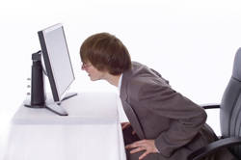
NAPAKE ČLOVEŠKEGA OČESA
Barvna slepota (človek ne loči posameznih barv)
Kratkovidnost (oko ne vidi ostro teles v daljavi; slika nastane pred mrežnico; zato z razpršilno lečo pred očesom to popravimo)
3. Daljnovidnost (oko ne vidi ostro teles v bližini; slika nastane za mrežnico; zbiralna leča pa izostri sliko na mrežnici)

Slide 5
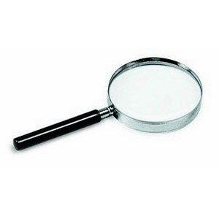
OPTIČNE NAPRAVE
Leča je optični element, ki prepušča in lomi svetlobo, pri tem pa žarek svetlobe zbere ali razprši.

Slide 6
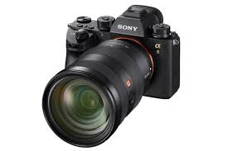
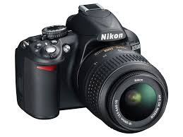
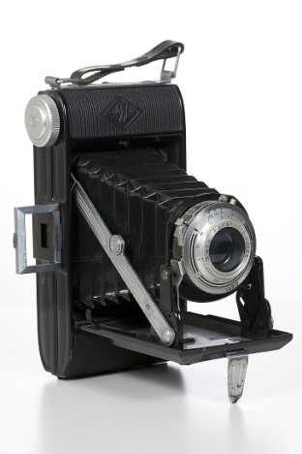
Fotoaparat
Fotoaparat ali fotografska kamera je naprava za zajemanje svetlobe, ki ima na enem koncu objektiv za ustvarjanje svetlobne slike, na nasprotnem pa enoto za njeno shranjevanje.
Danes so v rabi različne vrste fotoaparatov, delimo jih lahko po vrsti svetlobnega tipala in/ali filmskega traku; vse te skupaj pa še glede na shranjevalni medij.
Oscar Barnackiz je izumitelj fotoparata.

Slide 7
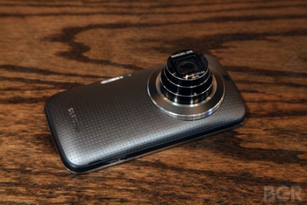
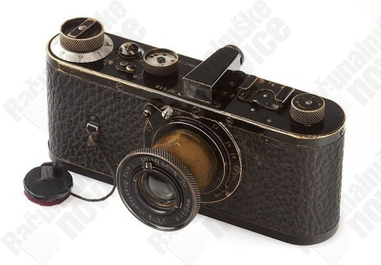
Delitev fotoaparatov
Delimo jih na analogne in digitalne.

Slide 8
Daljnogled
Daljnogled ali teleskop je optični instrument, s katerim dobimo povečano sliko oddaljenih predmetov.
Galileo galilei je izumitelj daljnogleda.
Teleskop je ena najpomembnejših naprav za opazovanje v astronomiji, saj brez njih ne bi mogli opazovati neba ali raziskati vesolje.
Daljnogledi se uporabljajo v vojski, pri lovu in opazovanju ptic...

Slide 9
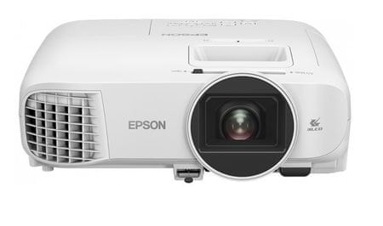
Projektor
Projektor je optična naprava, ki poveča prosojne ali neprosojne slike in jih projicira na površino.
Video projektor projicira množico hitro si sledečih sličic. Zaradi vztrajnosti človeškega očesa se navidezno zlijejo v gibljivo sliko.

Slide 10
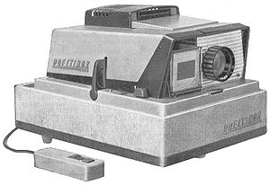
Diaprojektor ali drsni projektor
Diaprojektor je naprava , s katero zaslon projicira jasno sliko s filmskega traku ali diapozitiva na podlago.

Slide 11
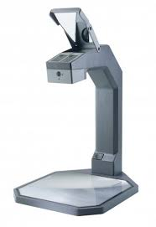
Grafoskop
Nadzemni projektor je vrsta projektorja, ki projicira slike, ponavadi risbe in besedilo, narejene na prosojnicah. Zaradi preprostega ustvarjanja vsebine na folijah se preprosta naprava pogosto uporablja kot pomoč pri predavanjih in predstavitvah.

Slide 12
Domača naloga
Na spletu ali v drugi literaturi poišči še kakšno optično napravo in opiši njeno delovanje.

